Slide 1


Plénière du 27 novembre 2025
La vie de l’association
La fusion avec l’AL de Rambouillet et sa région
Les changements de dénominations
Les conclusions du séminaire du 16 octobre
Les 50 ans

Slide 2
La vie de l’association
Bénévoles qui nous ont rejoint récemment:
Jocelyne FRAYSSINE
Renaud CLOAREC
Gilles LECROULANT
Ernesto LLORENS
Lisa PAPILLON
Claudine PARAYRE
984 adhérents au 26/11/2025 – 52 bénévoles

Slide 3
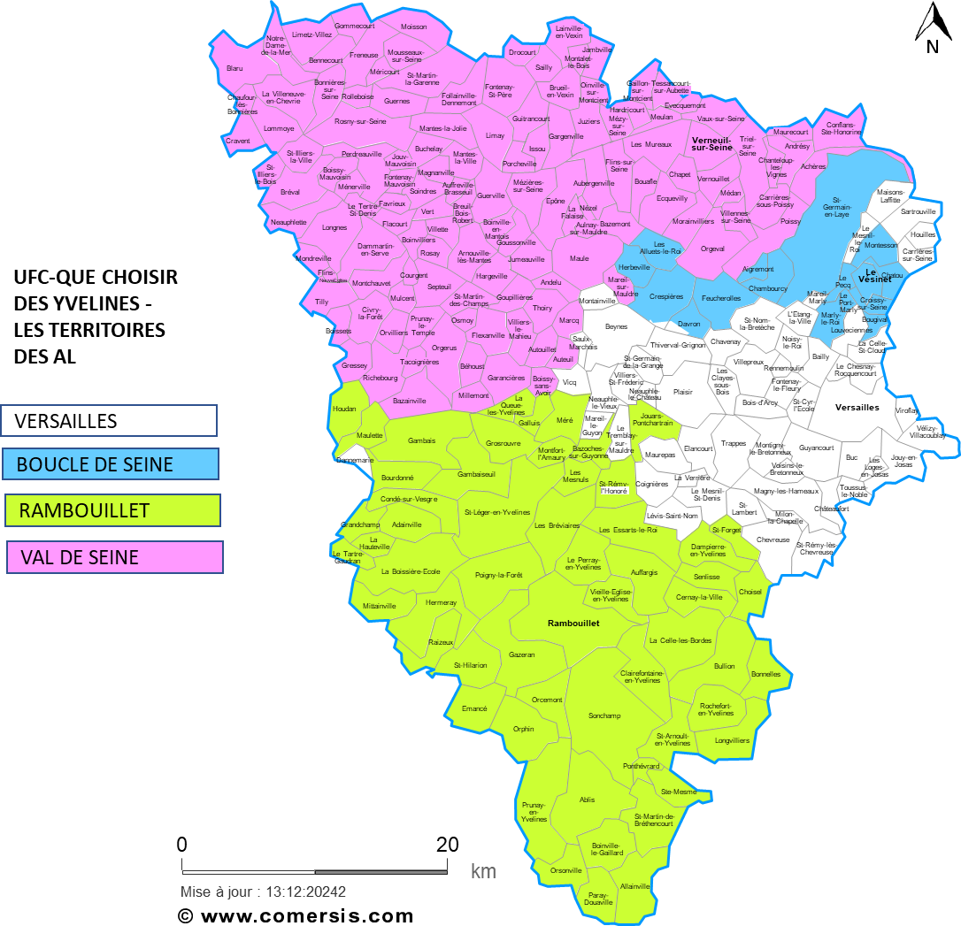
La fusion avec l’AL de Rambouillet et sa région
Fusion officielle, déclarée en préfecture
Fusion des équipes anticipée
Fusion technique au 1er janvier 2026
Rambouillet :
330 adhérents
50 dossiers ouverts
16 bénévoles

Slide 4


Les changements de dénominations
Pour le mouvement : Que Choisir Ensemble
Pour notre association : Yvelines ???
~1/1
Bascule
Gestal
28/3
AGE
AGO
> 15/4
Campagne Comm.
6-7/6
AG fédérale
Dec Jan Fev Mar Avr Mai Juin Juil
Le mouvement
Notre association
Région de Versailles
Yvelines ???

Slide 5
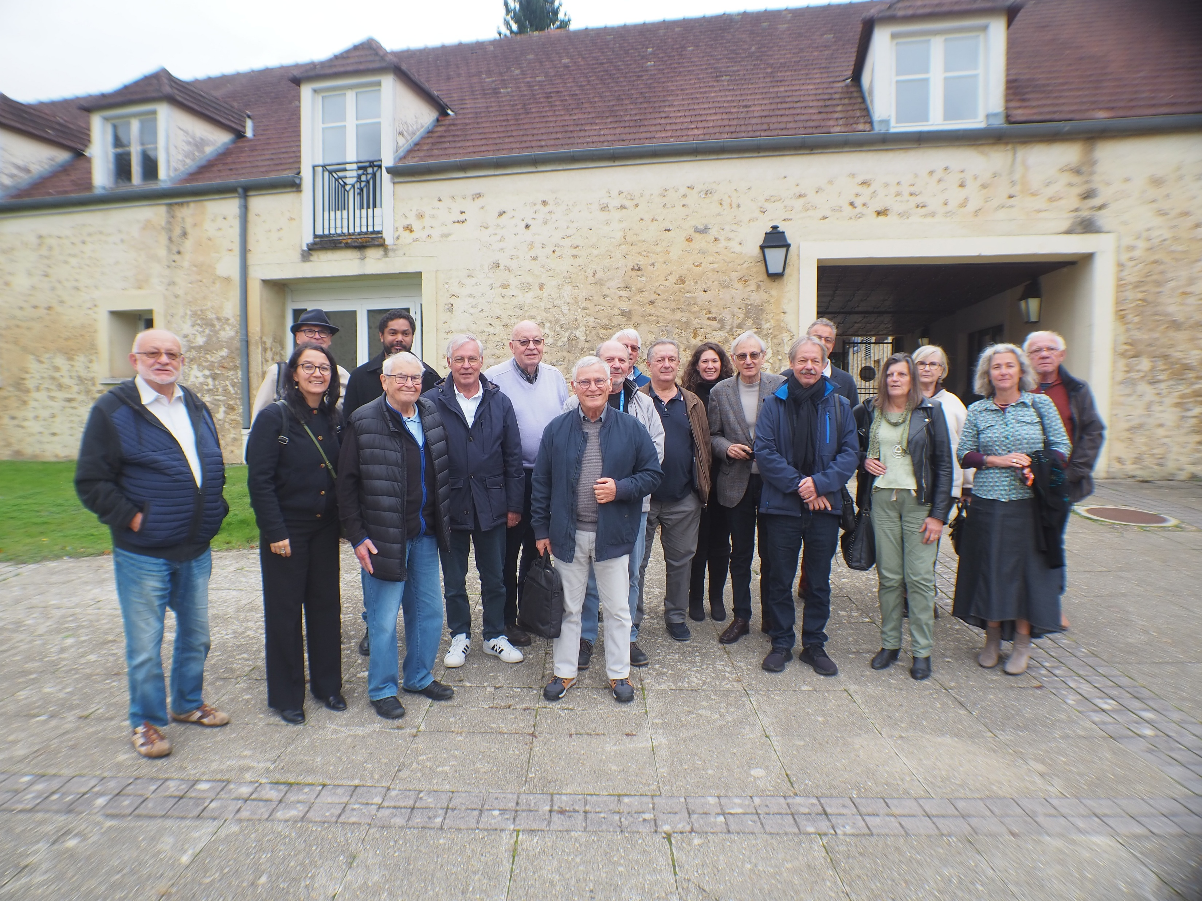
Le séminaire du 16 octobre Les conclusions provisoires
Même rythme de traitement des litiges
Des financements alternatifs
Prévenir (les litiges) plutôt que guérir
Verdir nos activités
Campagnes et RV-consos de la fédération
Mieux recruter et former les bénévoles
Favoriser la communication interne

Slide 6
Les 50 ans
Anniversaire fêté toute l’année 2026, avec deux évènements marquants.
30 mai 2025 – journée « portes ouvertes » à Versailles
Exposition, conférence, buffet déjeunatoire, escape game.
10 octobre 2025 – journée « portes ouvertes »à Montigny
Même programme
Campagne d’information auprès des instances départementales
Municipalités, autorités, entreprises, presse, …
Vidéo historique, flyers, goodies, signature 50 ans, repas des bénévoles et des anciens

